Slide 1
C课设大赛
外卖预定，管理和配送系统
刘垚 | 冷清谱|
测控1501

Slide 2

CONTENTS
01
02
03
04
队伍简介
程序概述
编程历程
程序展示

Slide 3
1
队伍简介

Slide 4

1
队伍简介—刘垚
测控1501心理委员
Robomaster团队嵌软成员
新闻中心记者部骨干
文学爱好者

Slide 5

1
队伍简介—冷清谱
新闻中心技术部成员
新闻中心主任团助理
华中篆刻社副社长
伪文青

Slide 6

2
程序概述

Slide 7


2
程序概述
作品介绍
软件目标
本软件欲实现“快餐网上预定、管理与配送系统”的基本功能。消费者能够完成相关基本操作：注册信息，然后登录，并且清晰地查看所需要的菜品信息，将想要购买的菜品加入购物车，对购物车进行操作，购买完毕后进行结算，填写送货信息。管理员拥有管理权限，输入管理员密码，能够方便地管理商品，如查看用户信息、查看订单信息、修改菜品信息，最后将更新的商品信息永久保存在数据库中。
本系统的终极目标是具备商业价值，具有市场可行性，可面向人群，可开发，可被专业人员使用，并给使用方带来商业利益。

Slide 8
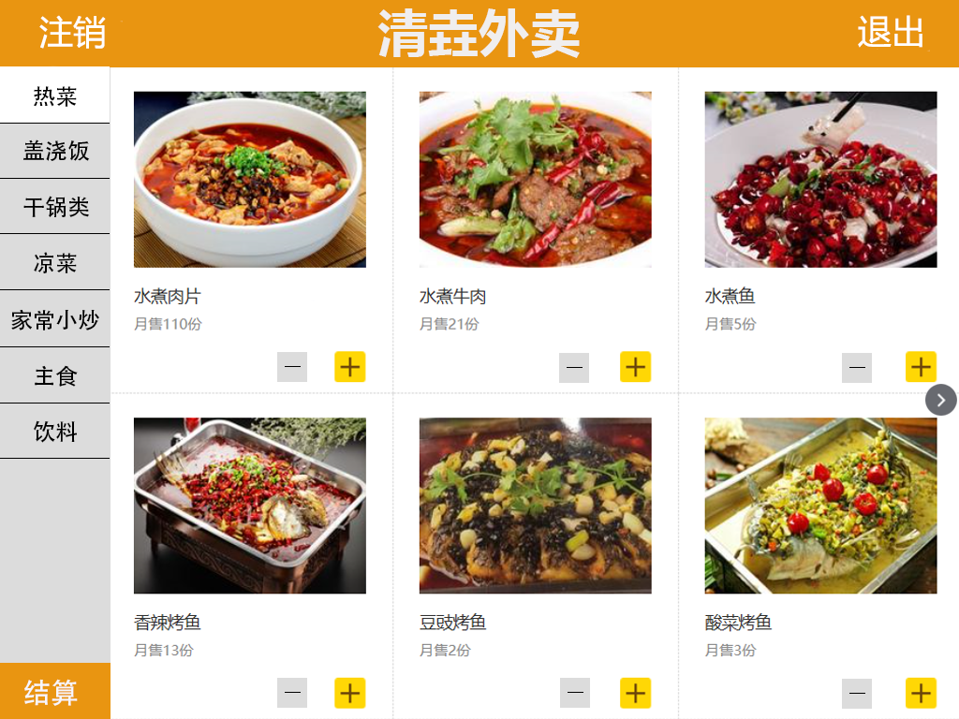
2
程序概述
作品介绍
系统特点
本系统操作简单，实用性高。面向的用户人群是普通消费者，只要具备一定的初级网络知识和简单的上网经验，都可以使用该系统。用户进入该系统，可按提示进行操作，简单明了，没有教育水平的限制。对该系统进行维护的用户，需要对C语言及C语言课程设计、数据结构等程序知识有较深入的学习，并具备一定的开发能力。我们构想本系统在未来投入市场后，使用情况良好，使用频度较高，能得到消费者以及项目开发人员、系统维护人员的肯定与支持。

Slide 9
2
程序概述
功能简介
用户
点餐
修改数量
账单
填写信息
支付
配送
结束程序
运行程序
登录注册
管理员
用户信息
结束程序
订单信息
菜品信息

Slide 10
2
程序概述
难点介绍
菜品数量多
结构层次深
菜品类别转换

Slide 11
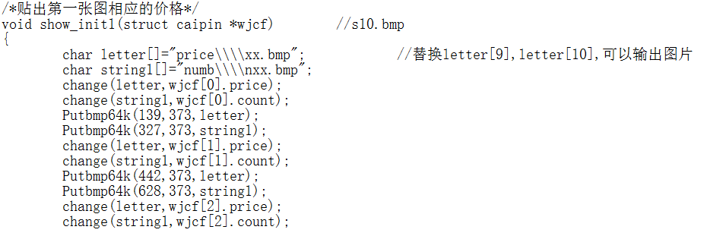
2
程序概述
亮点介绍
巧妙贴图
结构明晰
功能齐备
界面美观

Slide 12
3
编程历程

Slide 13





3
编程历程
设计数据结构以及初始化函数，欢迎退出动画
输出函数设计，数据传输
程序合成并试运行、调试
9.10
9.25
10.29
9.18
10.16
11.05
设计数据结构，界面及菜单设计
主函数设计，算法设计，鼠标设计
编码实现

Slide 14
4
程序展示

Slide 15
谢谢聆听

